Slide 1
Интернет вещей – КИБЭВС-1904
Руководитель проекта:
Старший преподаватель каф. КИБЭВС
Пехов О.В.
Исполнители проекта:
Студент гр. 731-2 Демиденко Е.В.
Студент гр. 731-2 Коноваленко А.Д.
Студент гр. 722-1 Ведениктов Д.М.
Студент гр. 722-1 Захаров Д.В.
Студент гр. 722-1 Москвичеков А.С.
Студент гр. 722-1 Таганов М.М.
Место проведения:
ТУСУР, УЛК, 707 ауд.

Slide 2

ЦЕЛИ ПРОЕКТА:
Изучение технологий модуляции LoRa и сетевого протокола LoRaWAN;
Создание IoT-сети, основанной на данных технологиях.
ЗАДАЧИ ПРОЕКТА:
Настройка виртуального сервера для быстрого развертывания;
Корректировка прошивки устройства;
Доработка Web-приложения;
Разработка корпуса для конечного устройства.
‹#›

Slide 3
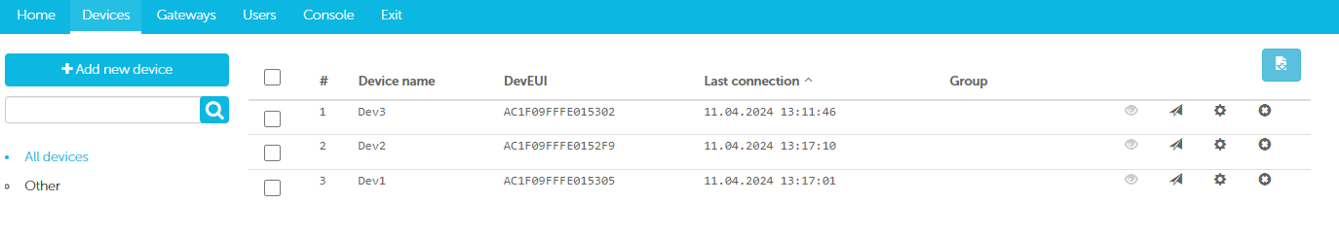
Структура настроек для добавления устройства:
Создание алгоритма добавления устройств
через IoT Vega Server:
Уникальный DevEUI
Общий AppKey
Комбинированный AppEUI из DevEUI и AppKey
‹#›

Slide 4
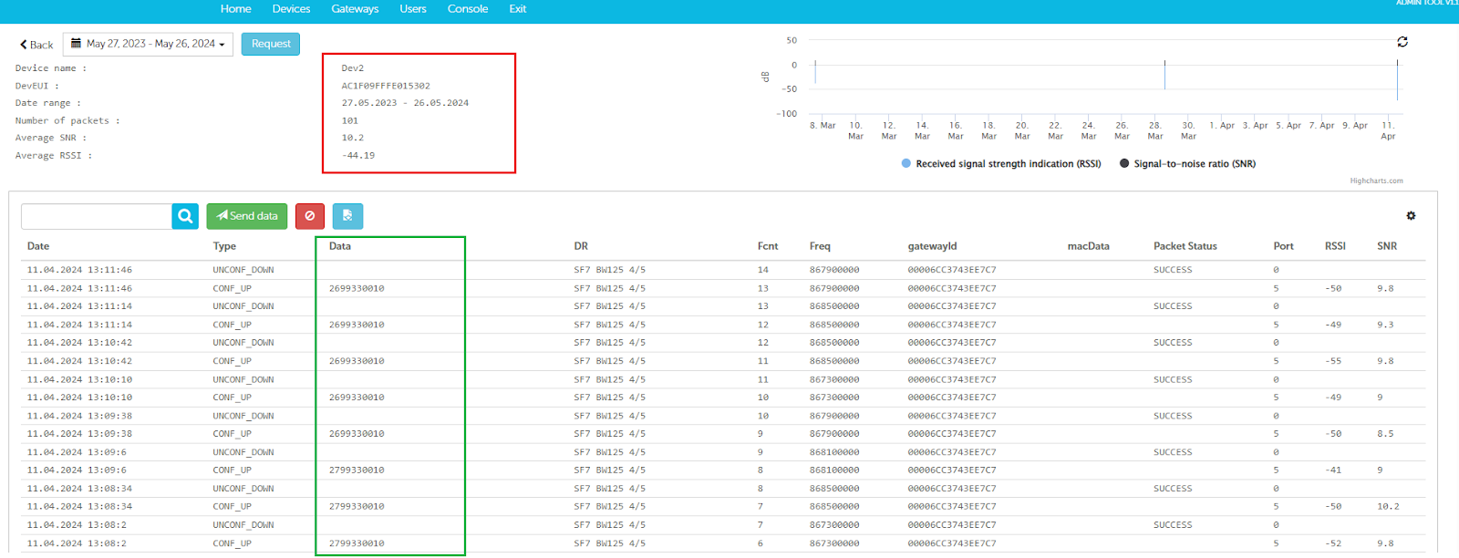
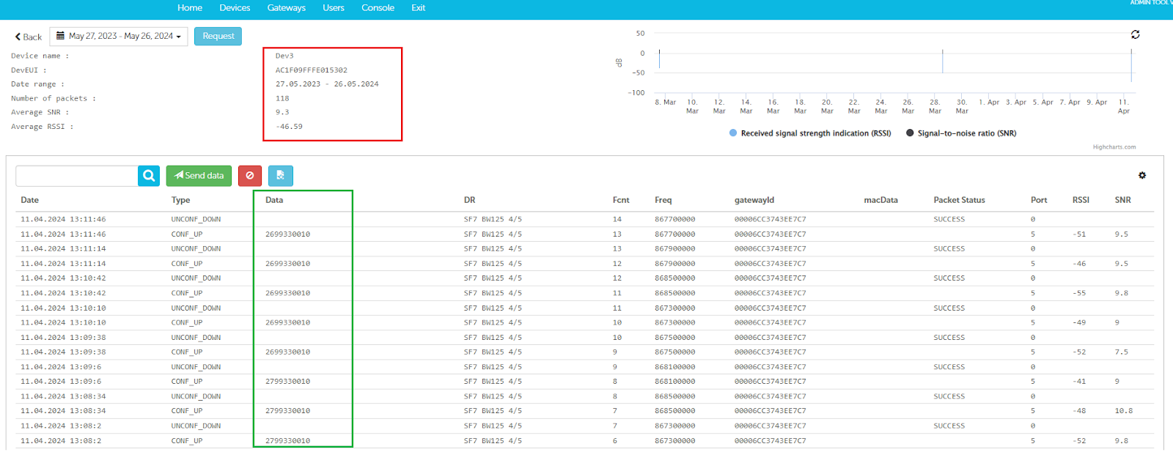
Масштабирование серверной части базовой
станции для нескольких устройств:
‹#›

Slide 5
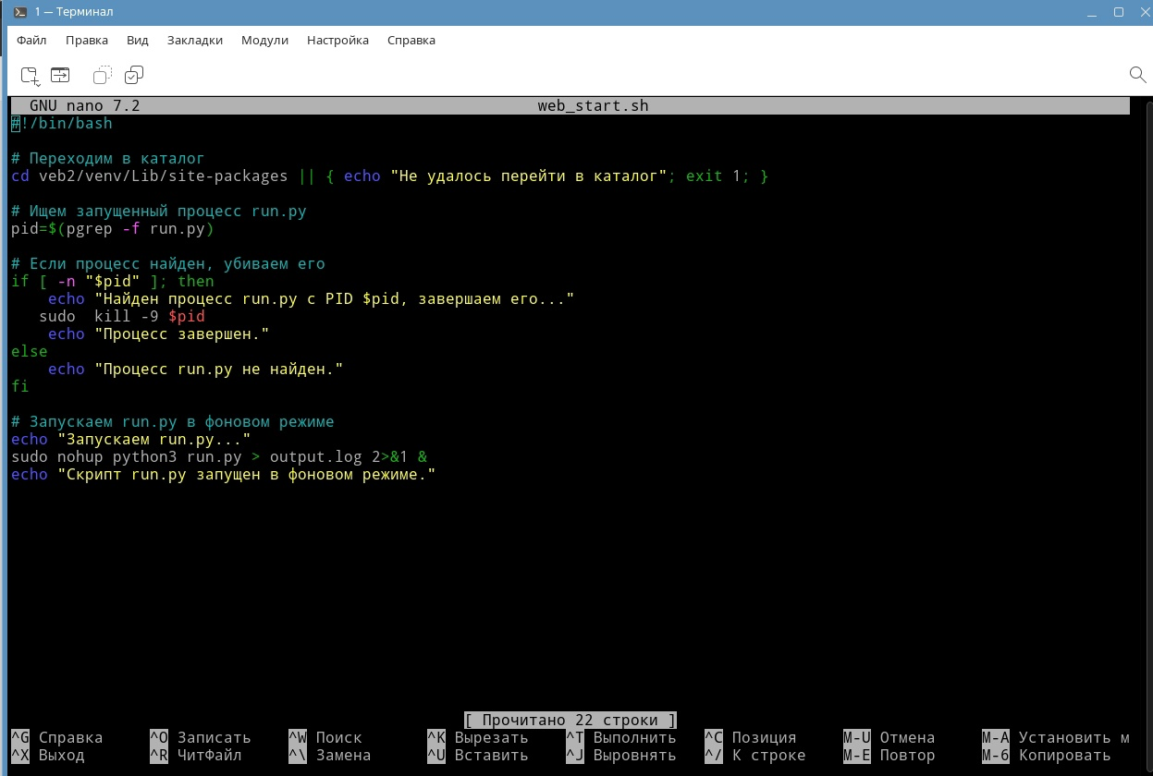
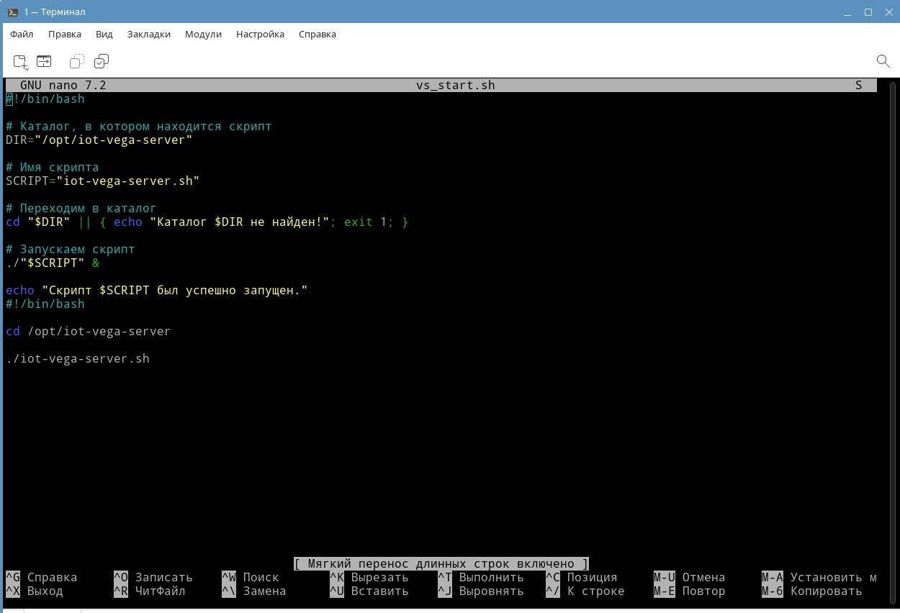
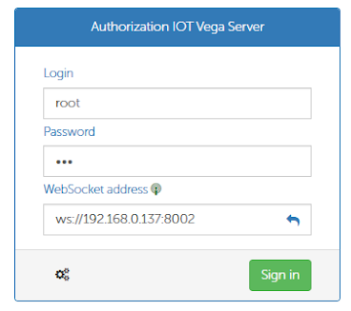
Настройка виртуального сервера для
автономной работы системы
‹#›

Slide 6
Внесенные изменения:
Расширение возможностей программного обеспечения устройства:
Добавлена возможность настраивать конфигурацию устройства;
Добавлена запись конфигурации в флэш-память;
Добавлено измерение напряжения батареи;
Исправлена некорректная отправка данных;
Добавлена перезагрузка устройсва;
Добавлена обработка ошибок по подключению к сети Lora;
‹#›

Slide 7
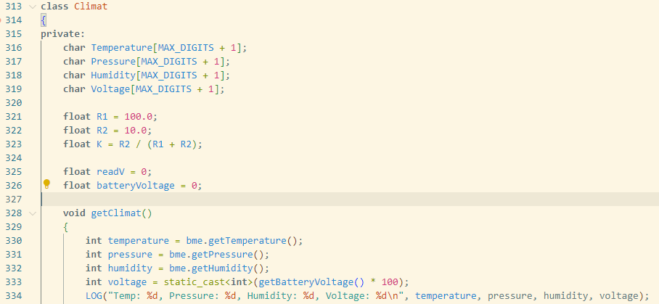
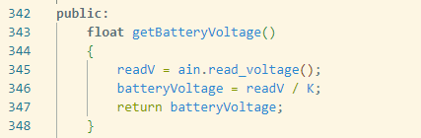
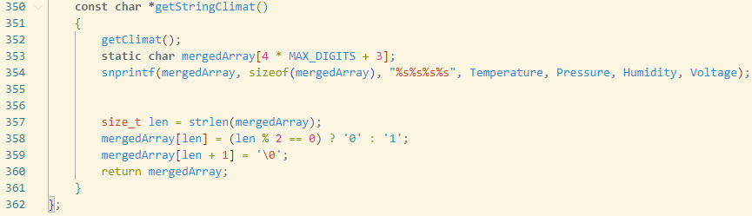
Изменения в коде прошивки устройства:
‹#›

Slide 8
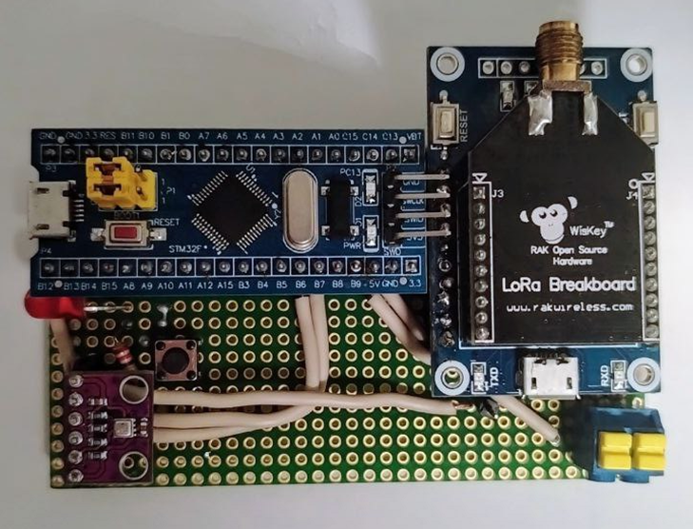
Переход на контроллер BluePill
Выполнена адаптация прошивки:
Использована библиотека настраивающая внутренние таймеры и выводы контроллера;
Собрано устройство на новом контроллере;
‹#›

Slide 9
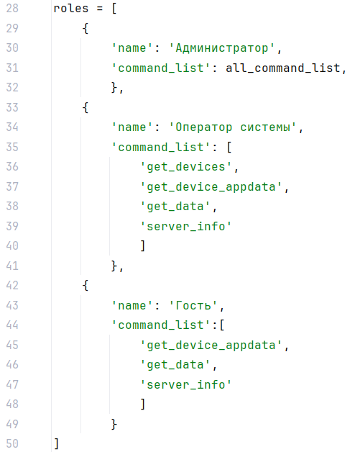
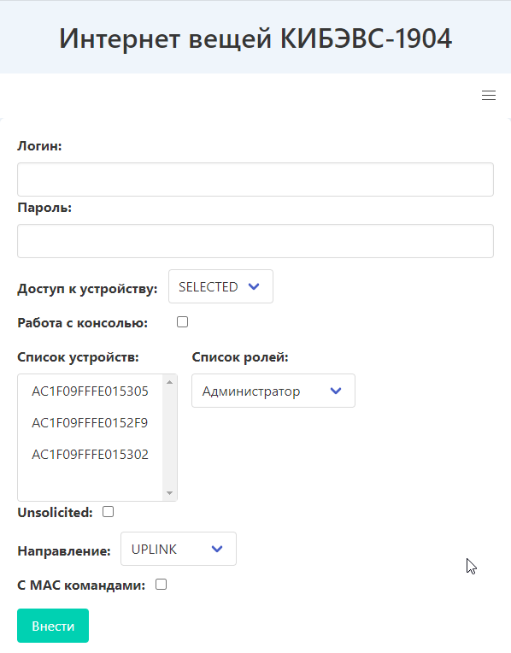
Внесенные изменения:
Доработка Web-приложения:
Переработан интерфейс в коде;
Добавлено ролевое разграничение доступа;
Реализовано масштабирование интерфейса.
‹#›

Slide 10
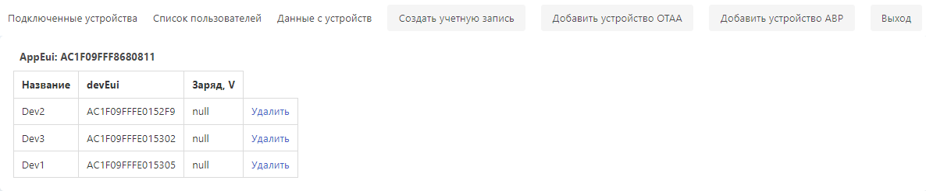
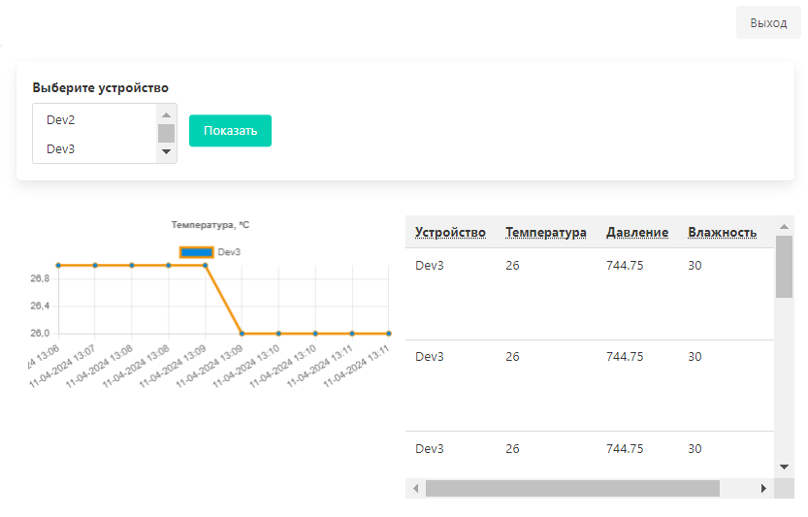
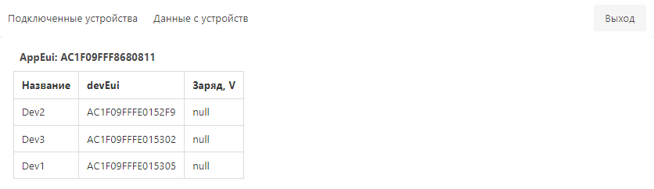
Доработка Web-приложения:
‹#›

Slide 11
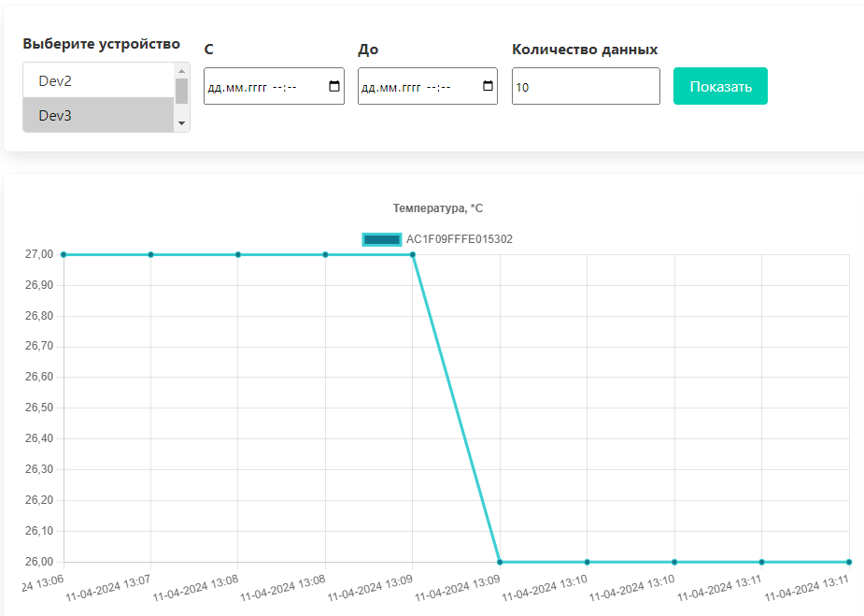
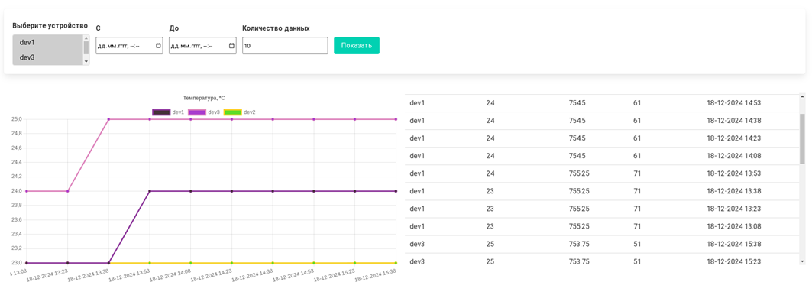
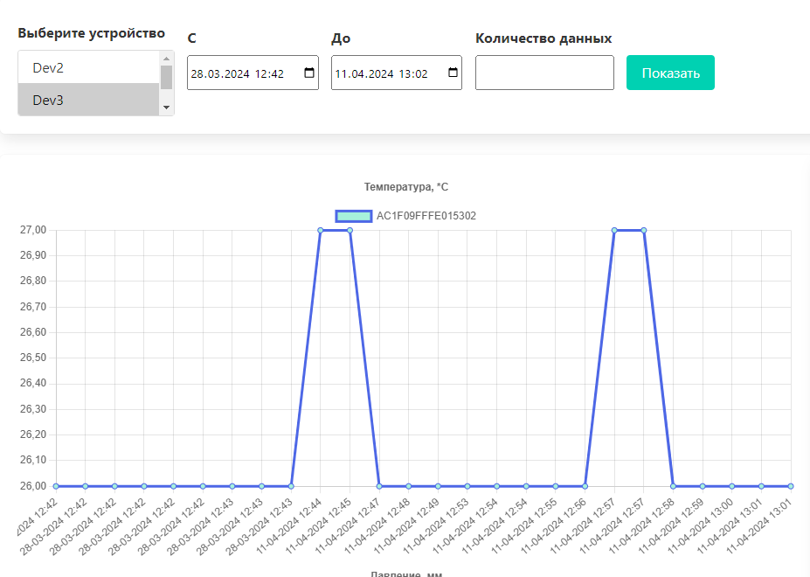
Доработка Web-приложения:
‹#›

Slide 12
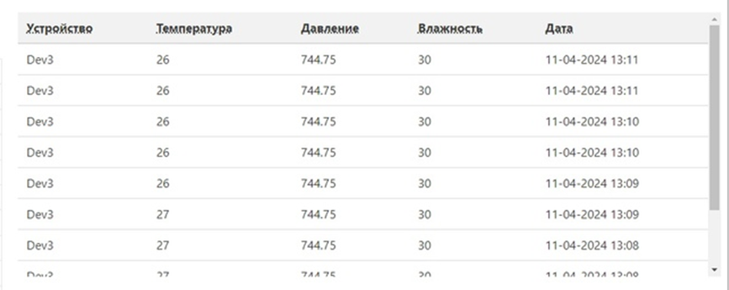
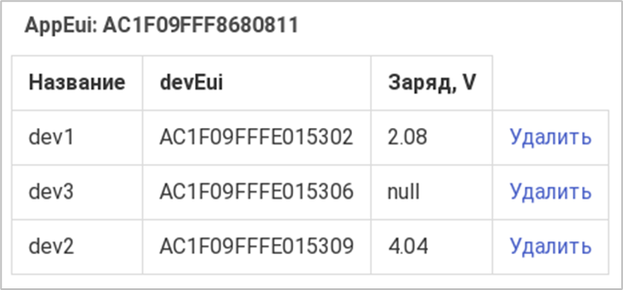
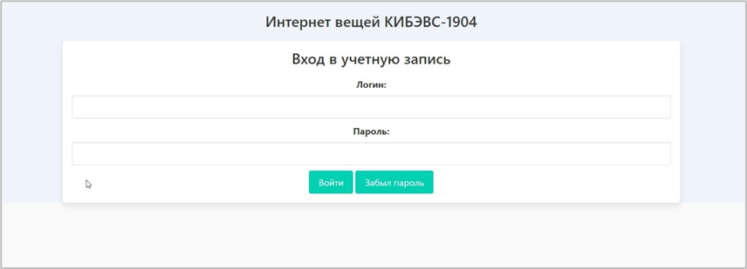
Доработка Web-приложения:
‹#›

Slide 13
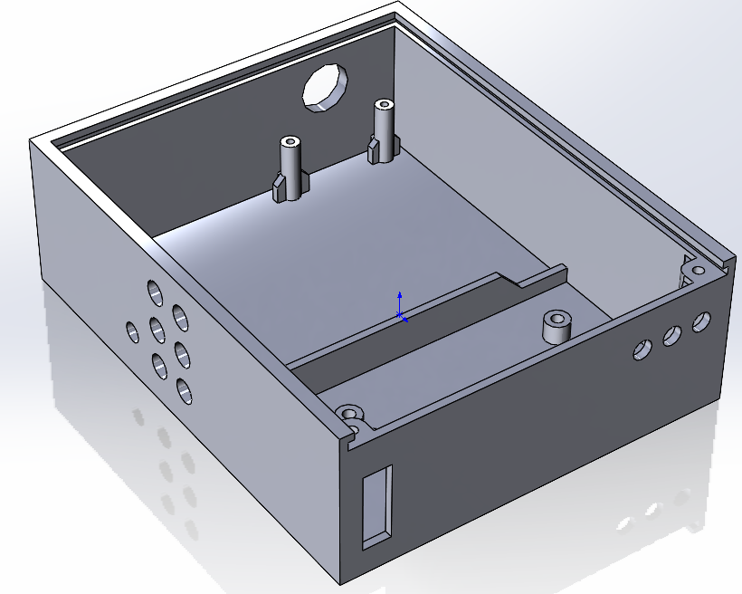
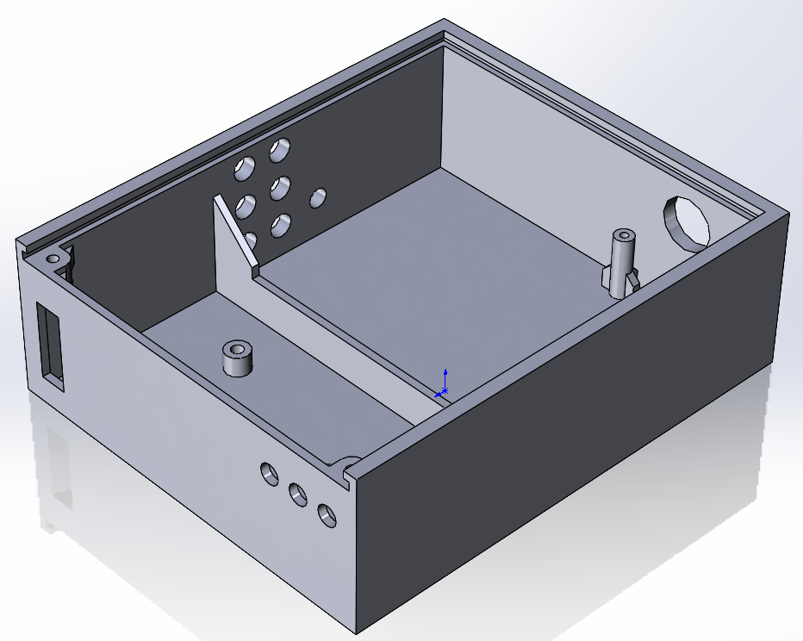
РАЗРАБОТКА КОРПУСА
ДЛЯ КОНЕЧНОГО УСТРОЙСТВА:
‹#›

Slide 14
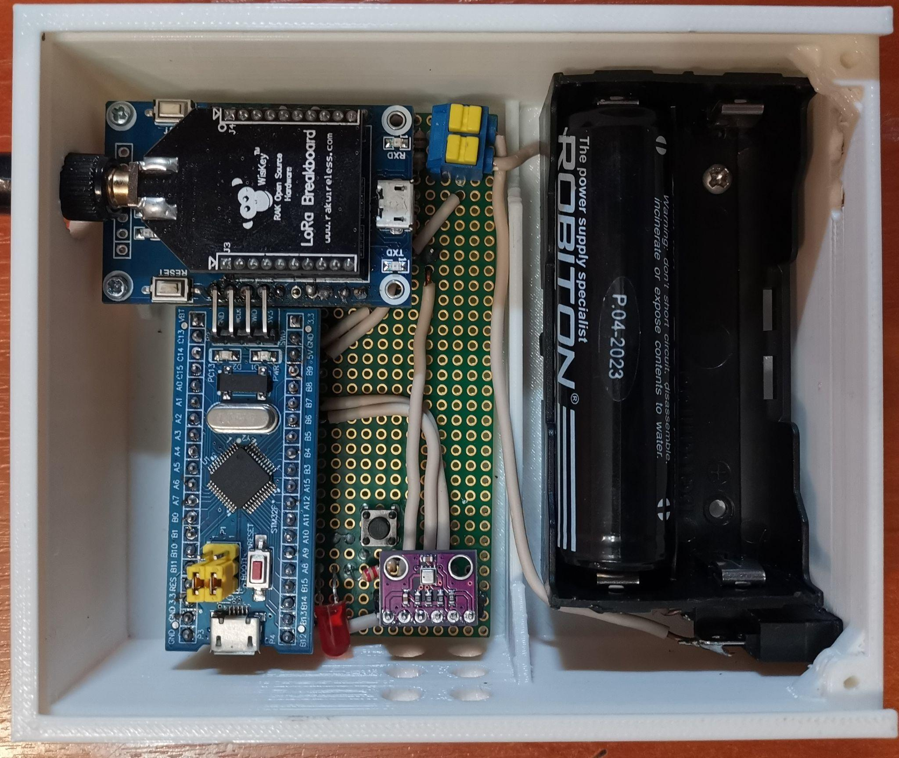
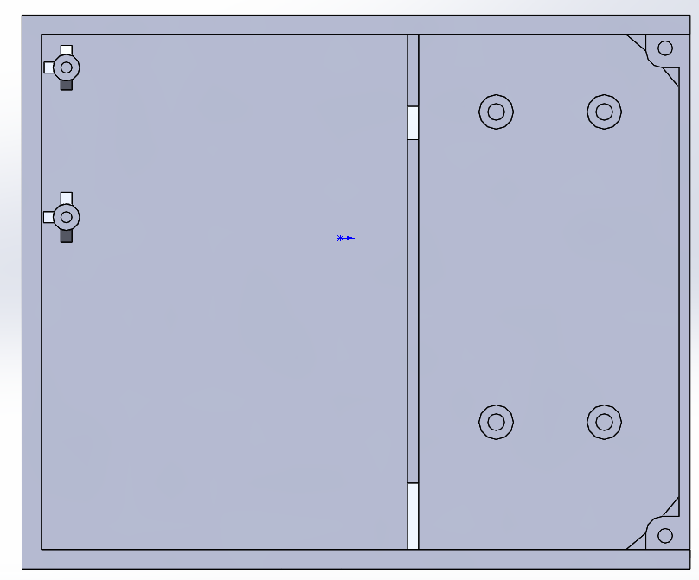
РАЗРАБОТКА КОРПУСА
ДЛЯ КОНЕЧНОГО УСТРОЙСТВА:
‹#›

Slide 15
РЕЗУЛЬТАТЫ РАБОТЫ ПРОЕКТНОЙ ГРУППЫ
В ДАННОМ СЕМЕСТРЕ:
Реализована настройка автономной работы виртуального сервера;
Разработан алгоритм добавления устройств на сервер;
Переработанная прошивка, подготовленная для дальнейшего развития, решена проблема отправки некорректных данных, реализован сбор данных о заряде аккумулятора;
Переработан интерфейс веб-приложения на уровне кода, реализован масштабируемый интерфейс;
Расширен функционал графиков и таблиц с данными, решена проблема быстрого закрытия сессии пользователя веб-приложения;
Выполнена разработка и 3D-печать нового корпуса для устройства, согласно выполненным чертежам.
‹#›

Slide 16
СПАСИБО ЗА ВНИМАНИЕ!

